Slide 1
ディジタル通信と信号処理
平成２６年６月２４日（火）の課題
◆レポート締め切り：７月４（金）１７：００
◆レポート提出場所：
１号館２階 庶務課前のレポートBOX
「火曜１限クラス」と「火曜２限クラス」は別BOX

Slide 2
課 題
次のスケーリング係数と零点，極に対する伝達関数の係数を手計算で求めよ． $h_{0}=1, \left(r_{z}=1, f_{z}=2\right), (r_{p}=0.7, f_{p}=1)$
振幅特性とインパルス応答を求めよ（プログラム）．
$f=0, 2, 4 Hz$における振幅特性を手計算で求め，シミュレーション結果と比較せよ．
インパルス応答$h(n)$を手計算により求めよ．$n=0∼5$における$h(n)$計算し，シミュレーション結果と比較せよ．

Slide 3
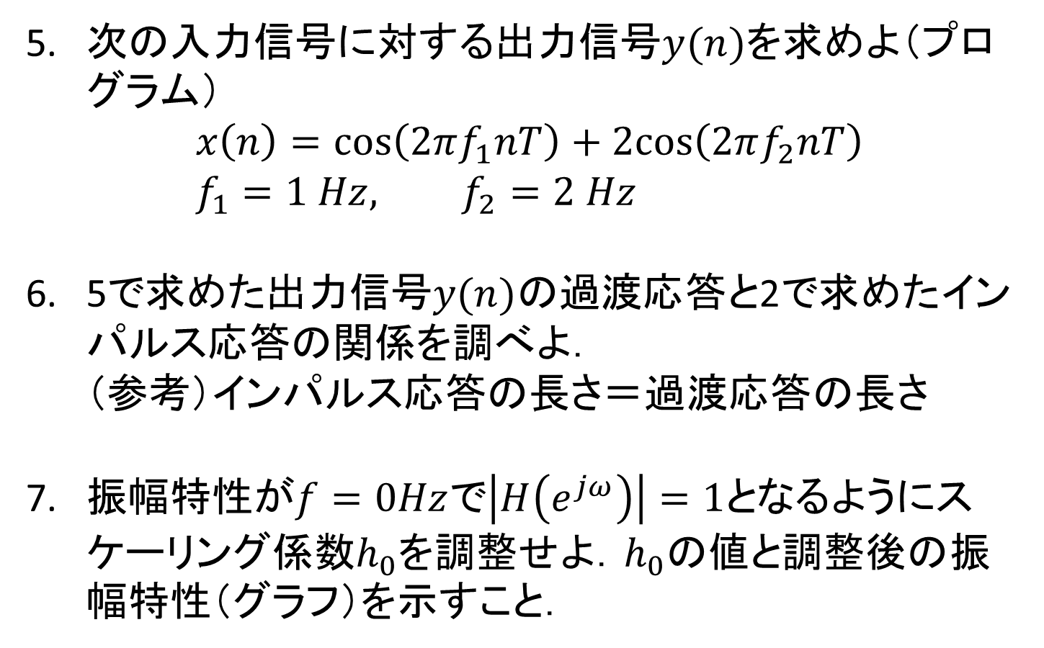
次の入力信号に対する出力信号$y(n)$を求めよ（プログラム）
$$x\left(n\right)=cos\left(2πf_{1}nT\right)+2cos\left(2πf_{2}nT\right) \\ f_{1}=1 Hz, f_{2}=2 Hz$$
5で求めた出力信号$y(n)$の過渡応答と2で求めたインパルス応答の関係を調べよ． （参考）インパルス応答の長さ＝過渡応答の長さ
振幅特性が$f=0Hz$で$\left|H\left(e^{jω}\right)\right|=1$となるようにスケーリング係数$h_{0}$を調整せよ．$h_{0}$の値と調整後の振幅特性（グラフ）を示すこと．

Slide 4
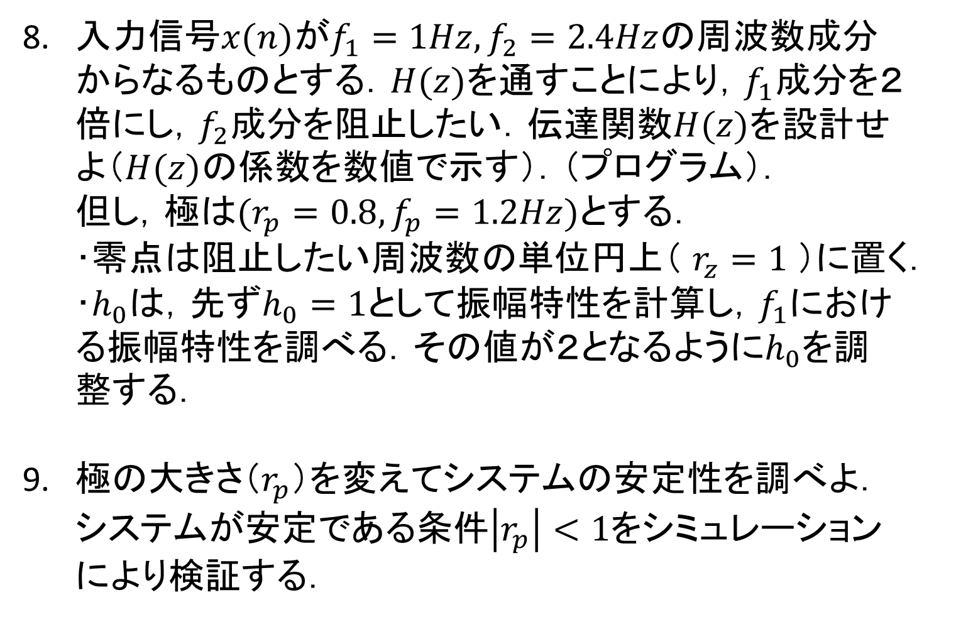
入力信号$x(n)$が$f_{1}=1Hz, f_{2}=2.4Hz$の周波数成分からなるものとする．$H(z)$を通すことにより，$f_{1}$成分を２倍にし，$f_{2}$成分を阻止したい．伝達関数$H(z)$を設計せよ（$H(z)$の係数を数値で示す）．（プログラム）． 但し，極は$(r_{p}=0.8, f_{p}=1.2Hz)$とする． ･零点は阻止したい周波数の単位円上（$r_{z}=1$）に置く． ･$h_{0}$は，先ず$h_{0}=1$として振幅特性を計算し，$f_{1}$における振幅特性を調べる．その値が２となるように$h_{0}$を調整する．
極の大きさ（$r_{p}$）を変えてシステムの安定性を調べよ． システムが安定である条件$\left|r_{p}\right|<1$をシミュレーションにより検証する．

